Slide 1
Утилизация золошлаковых отходов угольных ТЭС
АО «Русатом инфраструктурные решения» ГК «Росатом»
2023г.
Notes:
+

Slide 2
Описание ситуации с ЗШО в РФ
Накопления золошлаковых отходов по Федеральным округам
22
≈
≥ 170 ТЭС,
∑ мощностью 44,9 ГВт
работают на угле
млн тонн
ежегодная выработка ЗШО в России
1,5 млрд. тонн
накопленные ЗШО
0,5
3,8
22 млн тонн
годовой прирост
млн тонн
млн тонн
0,7
7,6
Всего
8-10% ЗШО
утилизируется и используется
млн тонн
0,1
млн тонн
8,5
млн тонн
0,8
млн тонн
млн тонн

Slide 3
Нормативное регулирование применения ЗШС
Энергетическая Стратегия Российской Федерации на период до 2035г.
Комплексный план по повышению объемов утилизации золошлаковых отходов V класса опасности
Федеральный закон от 24.06.19982 № 89-ФЗ (с изм. и доп., вступ. в силу с 01.03.2023) «Об отходах производства и потребления»
Стратегия развития промышленности по обработке, утилизации и обезвреживанию отходов производства и потребления на период до 2030 года
Региональная программа повышения объемов утилизации золошлаковых отходов V класса опасности в Томской области
ОДМ 218.2.031–2013 «Методические рекомендации по применению золы уноса и золошлаковых смесей от сжигания угля на тепловых электростанциях в дорожном строительстве»
ГОСТ 25100-2020 «Грунты. Классификация»
ГОСТ 25592-2019 «Смеси золошлаковые тепловых электростанций для бетонов»
ГОСТ 57789-2017 «Золы, шлаки и золошлаковые смеси ТЭС для производства искусственных пористых заполнителей»

Slide 4
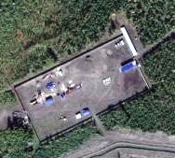
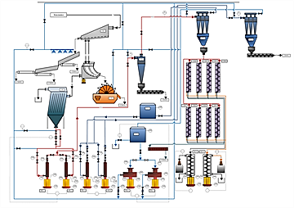
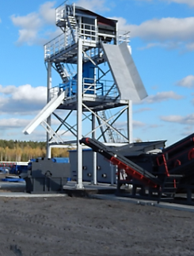
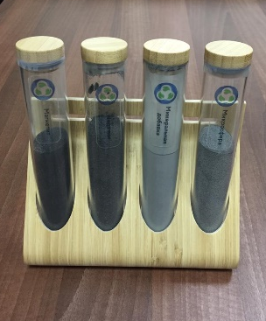
Статус реализации проекта переработки золошлаковых отходов золоотвала Северской ТЭЦ
На сегодняшний день рынку можно предложить комплексное решение проблемы переполнения золоотвалов угольных ТЭЦ путем строительства комплекса установок, обеспечивающих утилизацию до 100% годового объема образования ЗШО
ВЫПОЛНЕННЫЕ РАБОТЫ:
Исследование возможного применения продуктов
Разработка технологии по переработке ЗШО под конкретные нужды заказчика
Эксплуатация установки, обучение рабочего персонала
Организация сбыта продуктов переработки
Размещение на золоотвале опытной установки
Оценка запасов ЗШО с картами распределения компонентов по горизонту золоотвала.
Определение возможных получаемых продуктов и их долей
Проведение минералогических и физико-химических анализов смеси и продуктов переработки

Slide 5
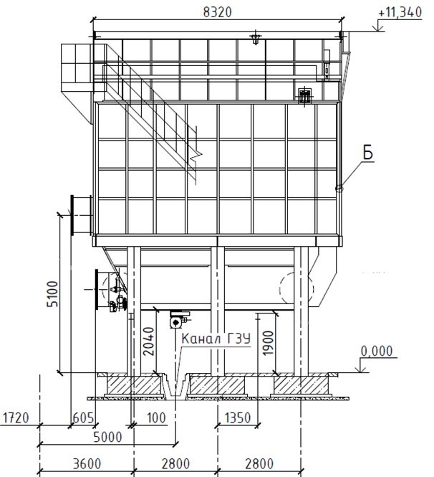
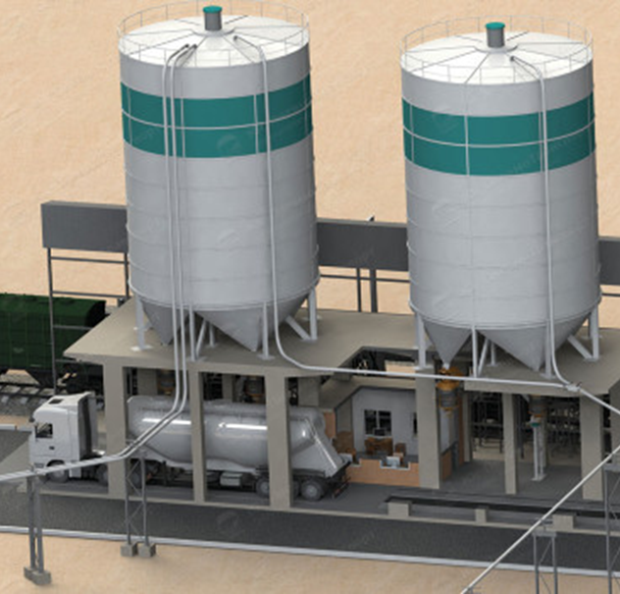
Сбор и переработка золы уноса Северской ТЭЦ
Установка рукавных фильтров на котлах №№ 12, 13, 14.
Суммарная годовая выработка сухой золы к 2025 году в объеме 46,5 тыс.тн
Устройство системы пневмотранспорта золы-уноса.
Установка силосного парка для хранения и отгрузки товара потребителям.

Slide 6
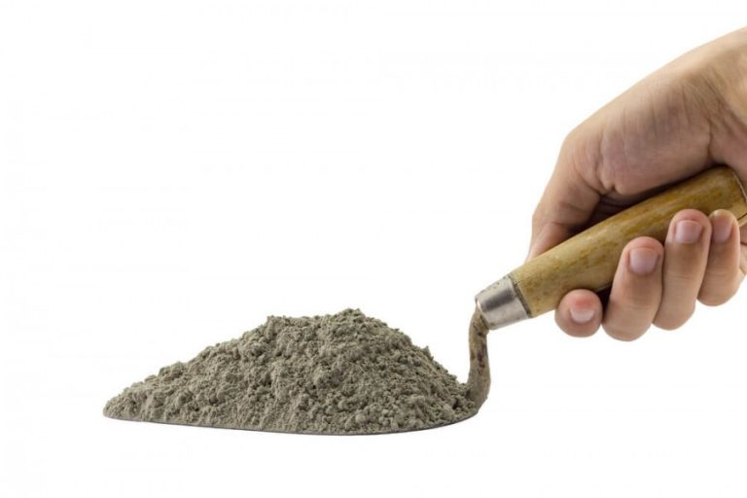
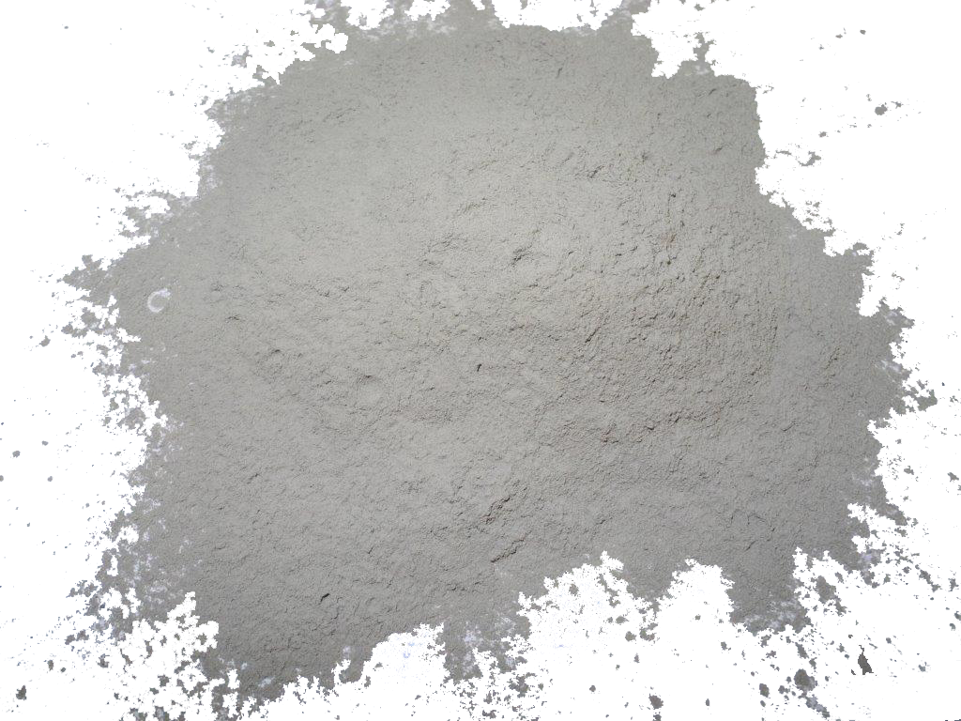
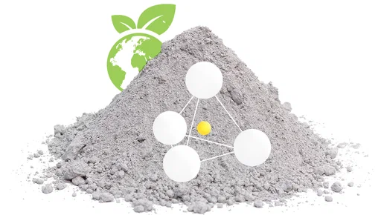
Применение ЗШМ Северской ТЭЦ (1/4)
Использование золы уноса
Легкий бетон
Сухие строительные смеси
Бетоны и растворы
Безцементные (геополимерные) вяжущие
Суммарная годовая выработка сухой золы Северской ТЭЦ к 2025 году планируется в объеме 46,5 тыс.тн
*Зола уноса угольных ТЭС является заменителем цементного (клинкерного) вяжущего

Slide 7
Применение ЗШМ Северской ТЭЦ (2/4)
Использование золошлаковых материалов в планировочных решениях
Схемы профилей земляного полотна с применением ЗШС
А, Б – при II, III типах местности по условиям увлажнения;
В, Г – на сухих участках;
1 – ЗШМ;
2 – дорожная одежда (с краевой полосой);
3 – укрепленная обочина;
4 – плоская комбинированная георешетка;
5 – растительный или связный грунт с посевом трав;
6 – непучинистый или слабопучинистый грунт;
7 – дренирующий или связный грунт;
8 – берма из глинистого грунта;
9 – объѐмный геомат c геотекстилем;
10 – матрас рено и габион с геотекстилем.
При проектировании земляного полотна с использованием ЗШС могут применяться типовые решения
(характерные для мелкого и пылеватого песка) с индивидуальной привязкой или индивидуальные решения по СНиП 2.05.02-85.
На рисунке представлены примерные схемы земляного полотна с использованием ЗШМ по ОДМ 218.2.031-2013

Slide 8
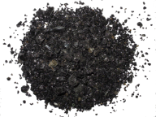
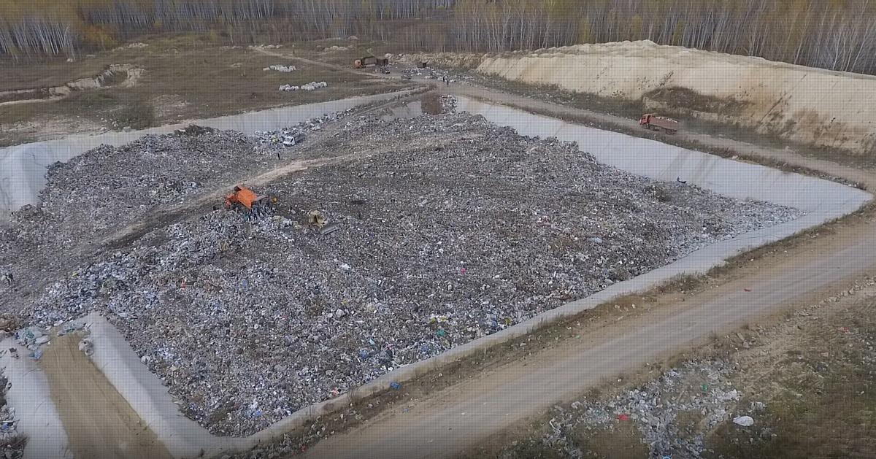
Применение ЗШМ Северской ТЭЦ (3/4)
Использование ЗШМ при эксплуатации и консервации полигонов ТКО
Конструкции применяемые при строительстве
и консервации полигонов ТКО (снизу вверх)
Экран в основании свалки:
Бентонитовый мат;
Гидромат 3D;
Геомембрана;
Защитный слой (ЗШМ)
Экран на поверхности свалки:
Выравнивающий слой (ЗШМ)
Дренажный слой для биогаза (Гидромат 3D);
Бентонитовый мат;
Геомембрана;
Дренажный геокомпозитный материал;
Заполняющий слой грунта.
В г. Омске в 2022г. при ликвидации накопленного вреда окружающей среде (закрытый полигон ТКО Советского административного округа) применено 65 тыс. тонн ЗШМ с золоотвала ТЭЦ-4.
В 2024 рассматривается применение этой технологии на полигонах Ленинского и Кировского административного округов г. Омска
В Томской области в 2024г. планируется использование золошлаковых материалов в качестве техногенных грунтов при консервации полигона твердых коммунальных отходов.

Slide 9
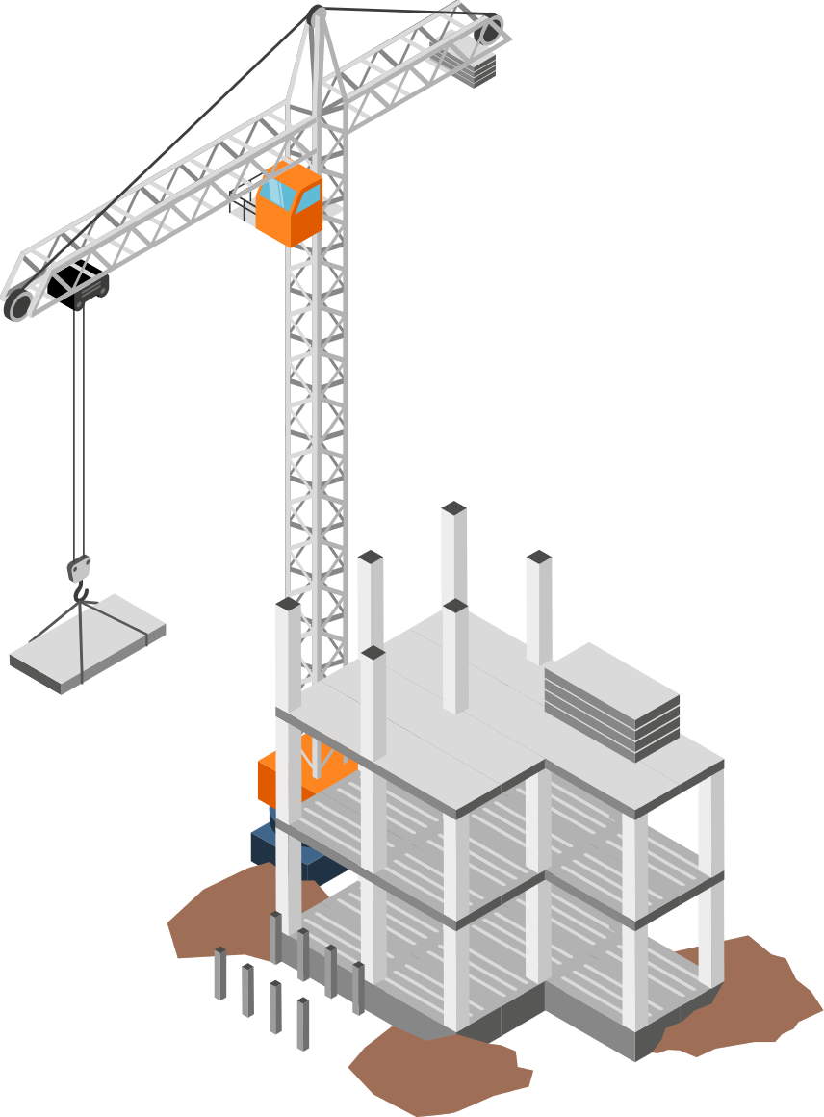
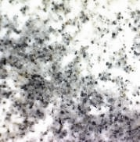
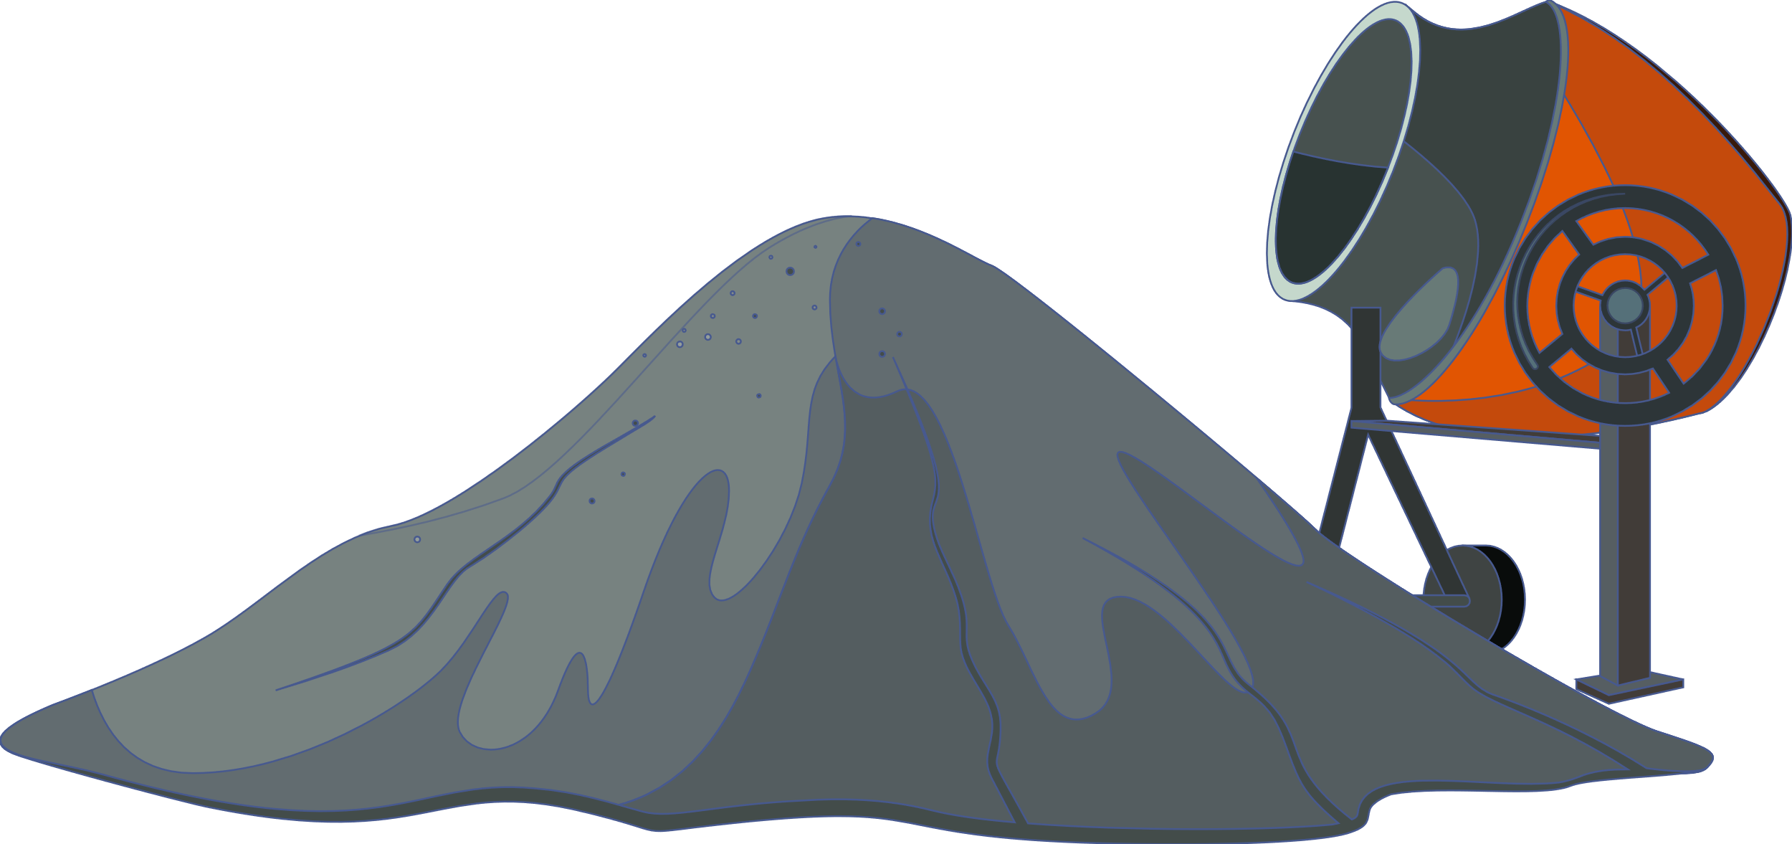
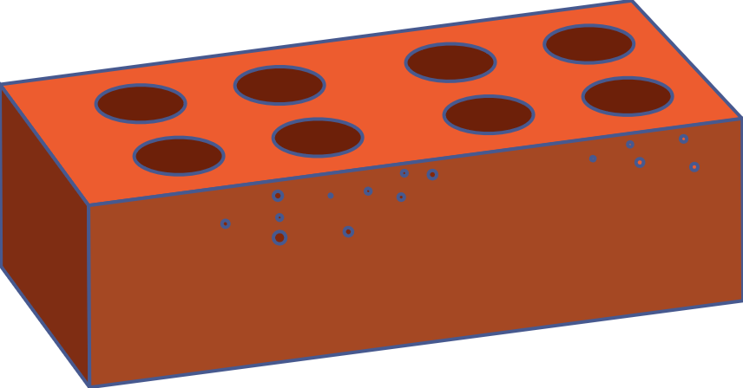
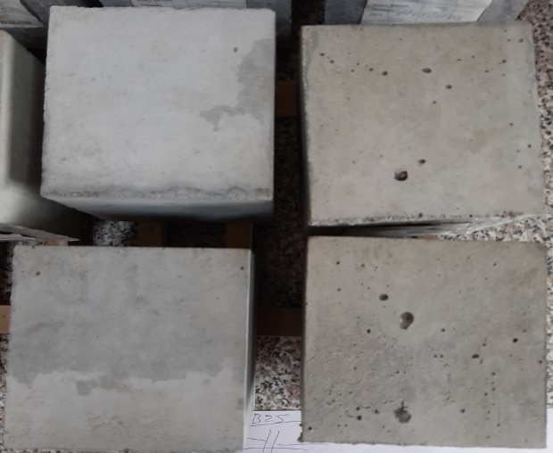
Применение ЗШМ Северской ТЭЦ (4/4)
Использование зольной составляющей золошлаковых материалов
Тампонажные цементы
Легкий бетон
Зольная составляющая
Сухие строительные смеси
Бетоны и растворы
Стабилизатор грунта
Стеновые керамические изделия
Поверхность бетона на образцах:
Слева – с применением добавки ТЭФРА Б
Справа – контрольный образец

Slide 10
Реализованные проекты применения ЗШМ в России
ПРОМЫШЛЕННОЕ И ГРАЖДАНСКОЕ
СТРОИТЕЛЬСТВО
г. Северск, Томская область
Результаты:
15 % жилого фонда г. Северска построено
с использовано с применением шлакоблочного
Камня, изготовленного из ЗШО Северской ТЭЦ.
Здания эксплуатируются с 1952г.
ПЛАНИРОВКА ОСНОВАНИЯ В ПРОМЫШЛЕННОМ СТРОИТЕЛЬСТВЕ
Томская область
Завод «Мономер» ООО «Томскнефтехим»
Результаты:
ЗШО использовались при вертикальной планировке при строительстве промышленной установке ЭП-300 с целью недопущения морозного пучения грунта
ВЕРТИКАЛЬНАЯ ПЛАНИРОВКА
ПРИ СТРОИТЕЛЬСТВЕ ТЦ
г. Томск, Томская область
Торговый комплекс на пересечении
ул. Красноармейская и пр. Фрунзе
Результаты:
ЗШО Томской ГРЭС-2 отгружены на устройство
вертикальной планировки при строительстве
Торгового центра
ИЗДЕЛИЯ ЖЕЛЕЗОБЕТОННЫЕ
Томская область
ЗАО «ЗКПД ТДСК»
Результаты:
С применением минеральной добавки, выделенной
из ЗШО Северской ТЭЦ, произведены Плиты
дорожные 2ПДН-14 и Блоки фундаментов ФБС24.6.6Т.
Изделия выполнены согласно требованиям
действующих нормативов, прошли испытания и
получили паспорта качества.

Slide 11
Спасибо за внимание!
АО «Русатом инфраструктурные решения»
ГК «Росатом»
Дудкин Александр Анатольевич
Руководитель Группы новых продуктов и технологий
Филиал АО «РИР» в г. Северске
РФ, Томская область, г. Северск, ул. Автодорога, 14/11
+7(3822)59-19-19,
AlADudkin@rosatom.ru

